Slide 1
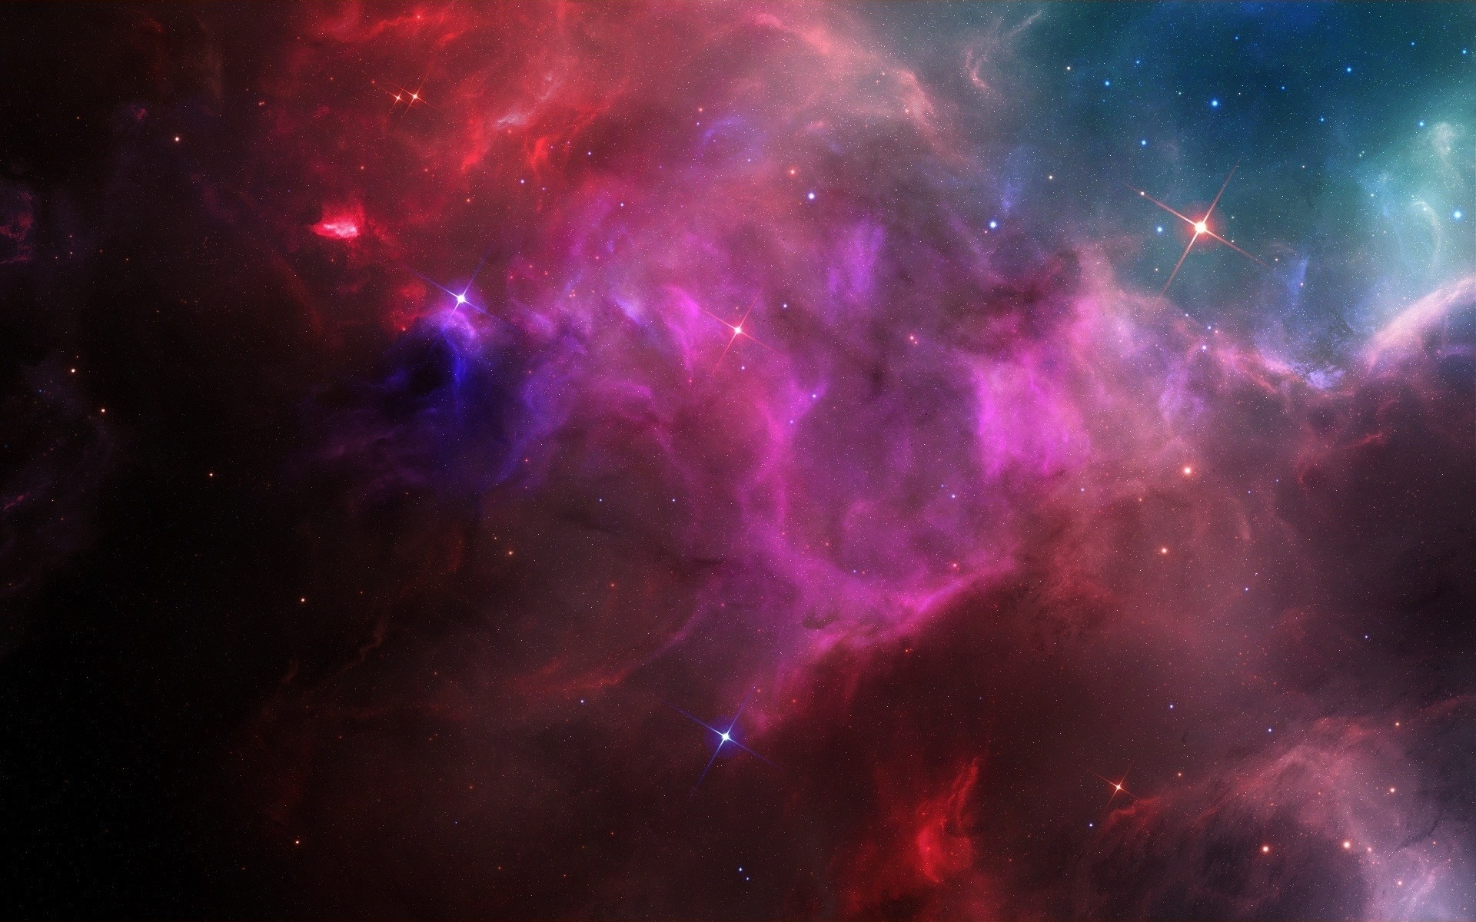
Происхождение и эволюция вселенной
Выполнила:
Лукина Виктория Алексеевна студентка 203 группы

Slide 2
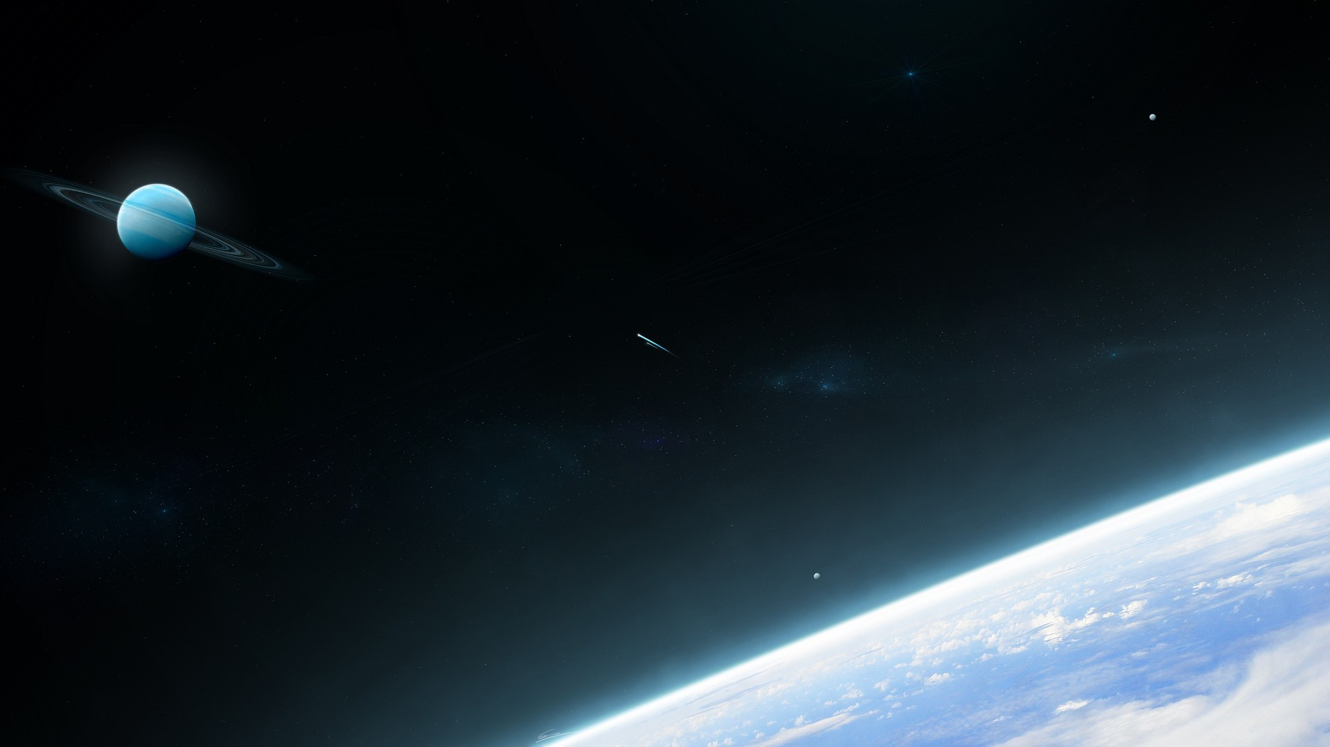
Вселенная – это весь существующий материальный мир, безграничный во времени и пространстве и бесконечно разнообразный по формам, которые принимает материя в процессе своего развития.
Вселенная, изучаемая астрономией, - часть материального мира, которая доступна исследованию астрономическими средствами, соответствующими достигнутому уровню развития науки (иногда эту часть Вселенной называют Метагалактикой).

Slide 3
Вселенную в целом изучает наука, называемая космологией, т. е. наукой о космосе. Хотя сейчас космосом называют всё находящееся за пределами атмосферы Земли, но не так было в Древней Греции. Космос тогда принимался как «порядок», «гармония», в противоположность «хаосу» — «беспорядку». Таким образом, космология, в основе своей, как и подобает науке, открывает упорядоченность нашего мира и нацелена на поиск законов его функционирования. Открытие этих законов и представляет собой цель изучения Вселенной как единого упорядоченного целого.

Slide 4
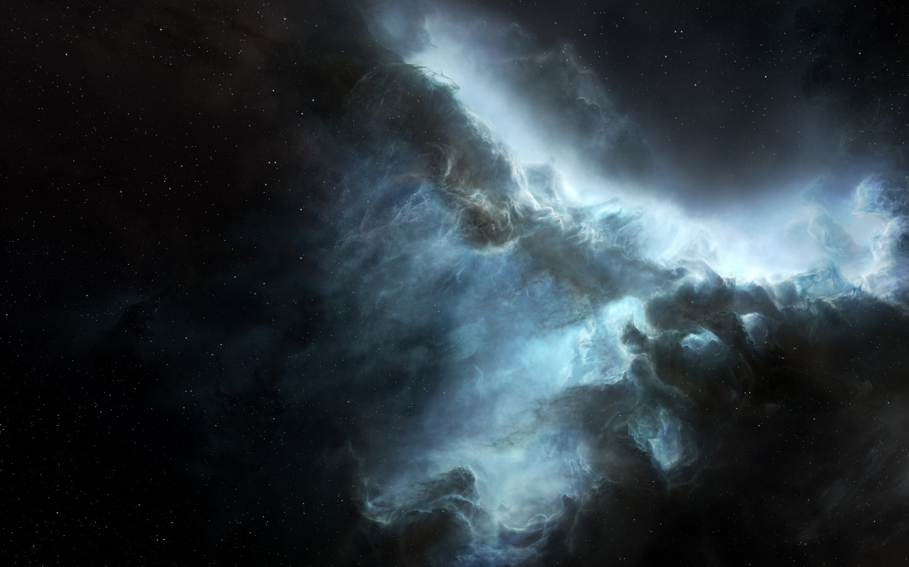
МИФЫ И РЕЛИГИОЗНЫЕ ИСТОРИИ О СОТВОРЕНИИ МИРА

Slide 5
Под теориями сотворения мира обычно понимают мифы о сотворении — мифы и религиозные истории, описывающие происхождение вселенной в качестве акта «сотворения» со стороны высшего существа. Во многих источниках, описывающих мифы о сотворении мира, имеются общие темы. Общий лейтмотив включает себя истории о выделении жизни из изначального хаоса, разъединении материнских и отцовских богов, возникновении суши из океана, бесконечного и безвременного, и т. д.

Slide 6
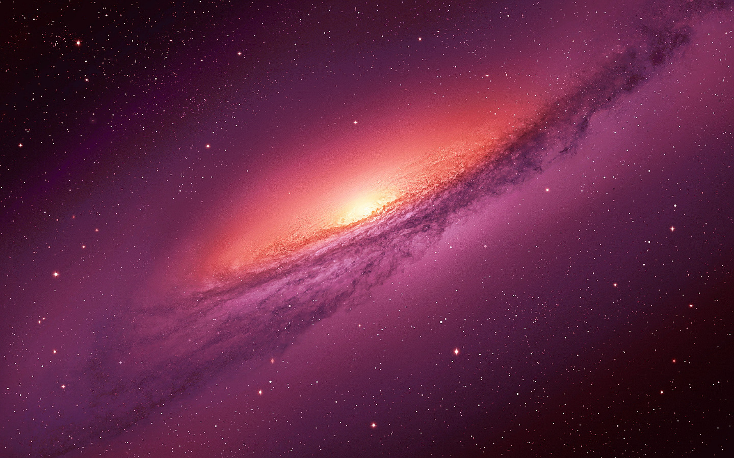
В русле древнеегипетской мифологической традиции существовало, по меньшей мере, четыре космогонических теории: гелиопольская, мемфисская, гермопольская, фиванская.

Slide 7
В священных книгах Древней Индии написано, что рождение Вселенной и Богов произошло из золотого Космического Яйца. В более поздних литературно-религиозных трудах индийцев ("упанишадах") встречается мысль о саморазвивающейся природе, образованной тремя элементами.

Slide 8
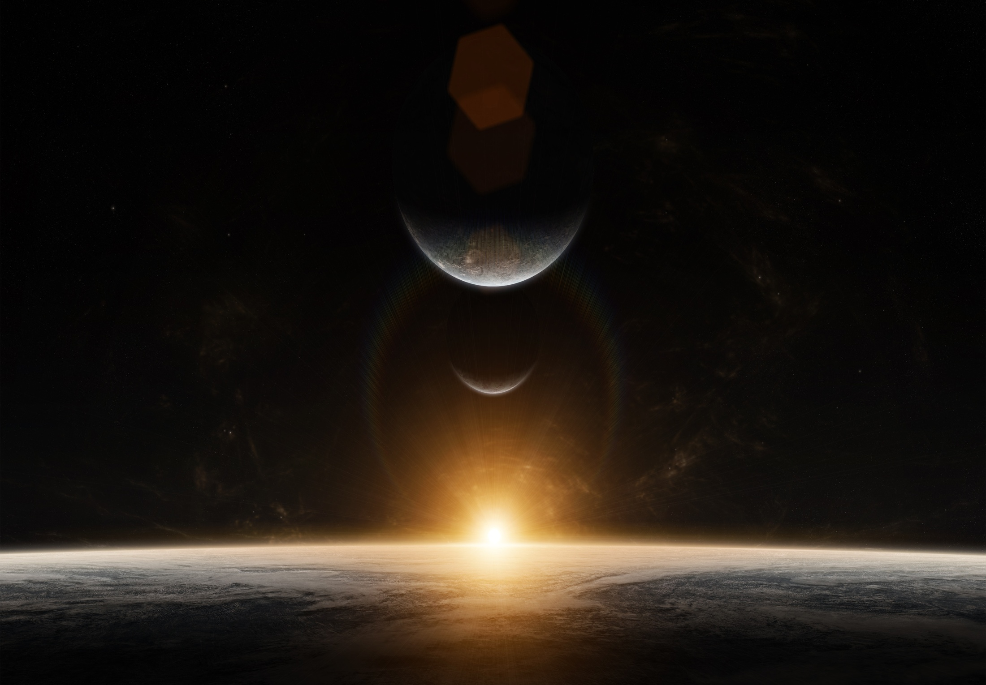

Slide 9
Канонические концепции сотворения Вселенной и Человека - христианско-иудаистическая (изложенная в книгах Ветхого завета), мусульманская, буддистская и др. религии - возникли на совершенно определенной стадии общественного развития. У каждой религии есть своя определенная мифология и свои определенные ритуалы, которые у более высокоразвитых религий доведены до тончайших подробностей.

Slide 10
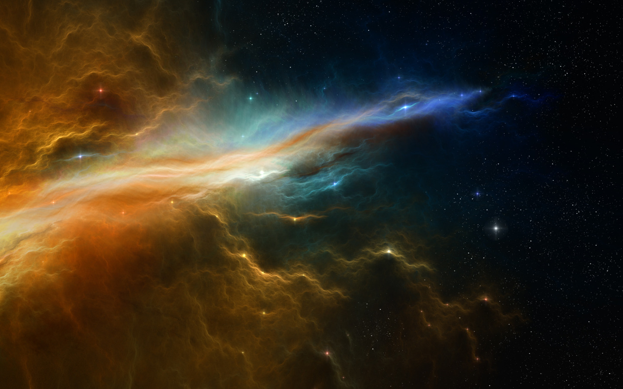
Буддизм — древнейшая из мировых религий, получившая название от имени, а точнее от почётного титула, её основателя Будды, что означает "Просветлённый".

Slide 11
Христианство (от греческого слова christos - "помазанник", "Мессия") зародилось как одна из сект иудаизма в I в. н.э. в Палестине. Согласно Библии, Бог существовал еще до творения, поэтому Он находится вне творения, хотя и всё творение поддерживается и управляется им.

Slide 12
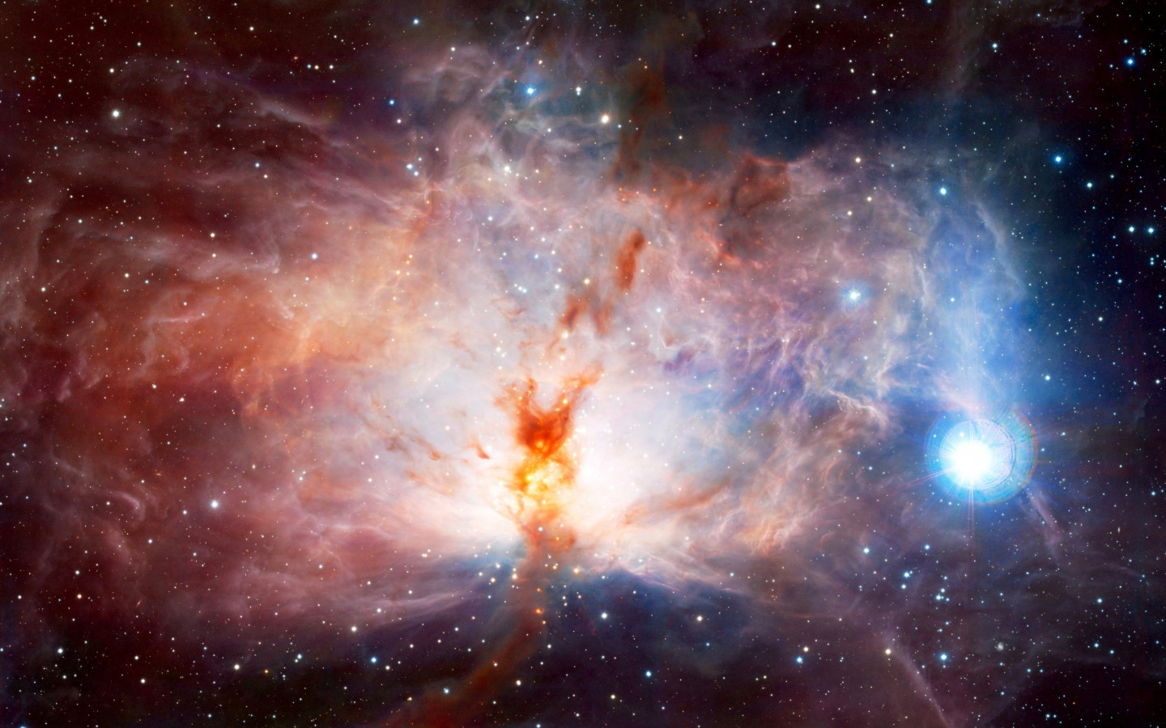
НАУЧНЫЕ ТЕОРИИ ПРОИСХОДЕНИЯ ВСЕЛЕННОЙ

Slide 13
- Теория "сотворения мира из ничего"
- Теория "случайности возникновения Вселенной"
- Теория "Стабильного Состояния"
- Теория "Большого взрыва"
- Теория "бесконечно пульсирующей Вселенной"
- Теория "пульсирующей Вселенной с обращением хода времени"

Slide 14
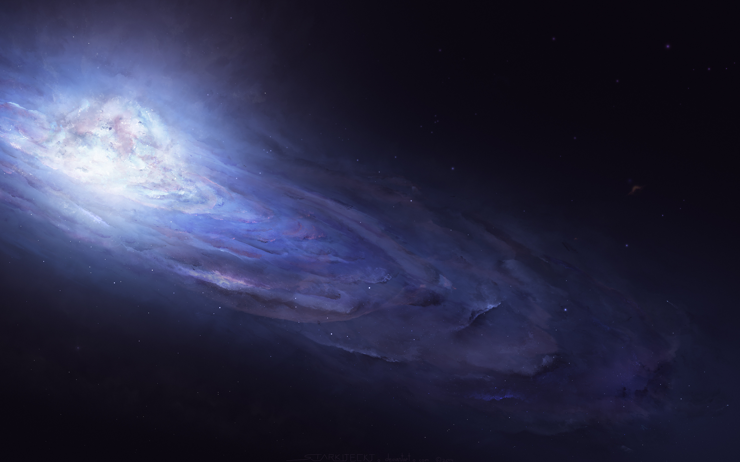
Спасибо за внимание

